Slide 1
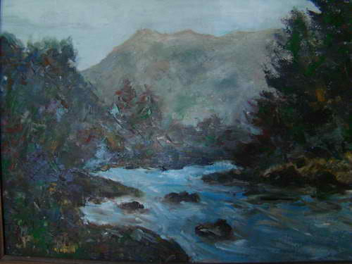
油畫
組員:
陳彥宏 99830013
方宇廷99830001
張維峰99830008
蔡銘鎔99830023

Slide 2
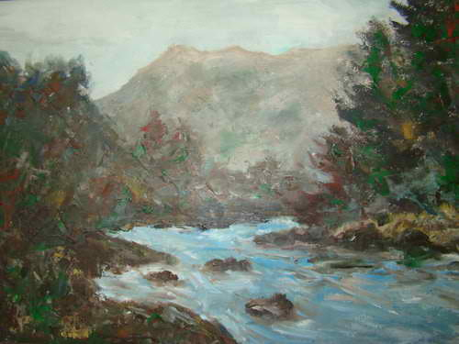
油畫的由來
油畫最早起源於歐洲，大約15世紀時由荷蘭人發明的，用亞麻子油調和顏料，在經過處理的布或板上作畫，因為油畫顏料乾後不變色，多種顏色調和不會變得骯髒，畫家可以畫出豐富、逼真的色彩。油畫顏料不透明，覆蓋力強，所以繪畫時可以由深到淺，逐層覆蓋，使繪畫產生立體感。油畫適合創作大型、史詩般的巨作。成為西方繪畫史中的主體繪畫方式，現在存世的西方繪畫作品主要是油畫作品。絕大部分壁畫作品也是用油畫顏料和創作方式製作的。19世紀後期，由於科技發展，許多新材料應用於油畫領域，如丙烯顏料，油漆等。

Slide 3
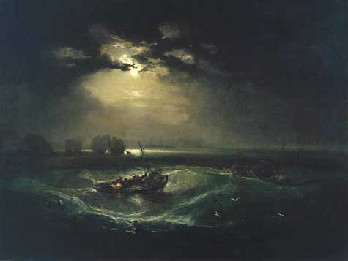
油畫的特色
(1) 是包容性最強的畫材：油畫顏料不透明，
覆蓋力強，使繪畫產生立體感。
(2) 是最容易控制的彩色畫材：油畫不易變乾，作畫時可慢慢進行。油畫顏料的遮蓋力很強，即使畫錯了也可以塗掉重畫。
(3) 提供一種宏偉、厚實的欣賞品味
(4) 提供一個最有價值的投資：顏料及基底材料都相當堅固而持久，適宜收藏

Slide 4
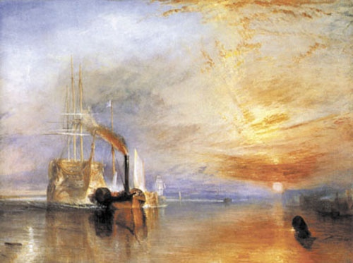
畫布的規格
依布目粗係程度的不同，可將畫布分為粗目、中目、細目三種。粗目可畫出較豪放的筆觸；細目可做出較細緻的畫面效果。依面積的大小，可將畫布由0號編至500號，號數愈大，面積也愈大。同號的畫布又依長寬比例的不同，分為人物、風景、海景三類，海景型畫布長寬比例差異較大，接近細長的長方形，其長寬比採黃金比例，即1：1.618，英文代號為M（Marine）。風景型畫布長寬比例較適中，採用「調和的凱旋門」 (1 ： 1.414)的比例，英文代號為P（Paysage）。人物型畫布長寬比例差異較小，接近正方形，所採用的比例較不固定，一般以兩種海景型的短編組合而成，英文代號為F（Figure）。

Slide 5
號數 | 人物型 （F） |  | 風景型 （P） |  | 海景型 （M）
 | 台寸 | 公分 | 台寸 | 公分 | 台寸 | 公分
0 | 5.9 x 4.6 | 17.5 x 14.0
1 | 7.5 x 5.2 | 22.5 x 15.5
2 | 8.5 x 5.9 | 25.5 x 17.5
3 | 9.0 x 7.3 | 27.0 x 22.0 | 9.0 x 6.3 | 27.0 x 19.0 | 9.0 x 5.3 | 27.0 x 16.0
4 | 11.0 x 8.0 | 33.0 x 24.0 | 11.0 x 7.0 | 33.0 x 21.0 | 11.0 x 6.3 | 33.0 x 19.0
5 | 11.6 x 8.9 | 35.0 x 27.0 | 11.6 x 7.9 | 35.0 x 24.0 | 11.6 x 7.3 | 35.0 x 22.0
6 | 13.5 x 10.5 | 41.0 x 31.5 | 13.5 x 9.0 | 41.0 x 27.0 | 13.5 x 8.0 | 41.0 x 24.0
8 | 15.0 x 12.5 | 45.5 x 38.0 | 15.0 x 11.0 | 45.5 x 33.0 | 15.0 x 9.0 | 45.5 x 27.0
10 | 17.5 x 15.0 | 53.0 x 45.5 | 17.5 x 13.5 | 53.0 x 41.0 | 17.5 x 11.0 | 53.0 x 33.0
12 | 20.0 x 16.5 | 60.5 x 50.0 | 20.0 x 15.0 | 60.5 x 45.5 | 20.0 x 13.5 | 60.5 x 41.0

Slide 6
油畫筆
一支筆的形式、特性及毛質的好壞，直接影畫面效果的表現。筆的毛質不同，可將油畫筆分為軟毛筆及硬毛筆兩種，軟毛筆可作出平滑的表面、細膩的肌理，一股以紅貂毛、牡牛毛、狸毛或馬毛製成。其中以紅貂毛筆最好;硬毛筆可作出豪放的筆觸及粗糙的質感效果
豬鬃為主要材料，尤其以寒帶出產的豬鬃所製的筆，是最好的硬筆。油畫筆分為圓筆、平筆、榛栗形筆、扇形筆四種。
圓筆的含顏料最佳，適合描繪細節及線條，尤其軟毛製的圓筆，可畫出更細緻的點、線及平滑面，平筆是目前最普遍的畫筆，棒栗形筆的形狀介於平筆及圓筆之間，使用效果也介於兩者之間。榛栗形筆不必特別去購買，平筆用久了，自然變成榛栗形筆了，扇形筆一般僅用來塗抹未乾的顏料，使畫面不留筆觸，

Slide 7
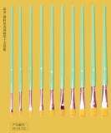

Slide 8
畫刀、調色刀、刮色刀
畫刀刀尖呈三角形，刀身呈菱形。連著一個木製的柄，選購時應注意其彈性是否優良。如果彈性不佳，畫刀容易變形。便無法作出良好的效果，不銹鋼製的畫刀彈性最好，又不會生銹，是很理想的畫刀。除了塗色面之外，畫刀也能作出極具立體趣味的特殊肌理，刀的側面也能拉出很細的線條，這些都是畫筆不易表現的效果。畫刀依大小而編號，作畫時應選擇符合畫面大小的畫刀來使用。
調色刀:調色刀的尖端較圓，刀身較修長，可用來調製顏料並清除調色板上剩下的顏料。
刮色刀:刮色刀的形狀顯得短而胖，質地亦較硬，刀尖微微上彎，刀身分為單刃及雙刃兩種，可用來刮掉畫布上凸起的顏料。刮色時也可用普通的刀片做代用品，但千萬不要用畫刀或調色刀代替。以免刀刃受傷或變形。

Slide 9
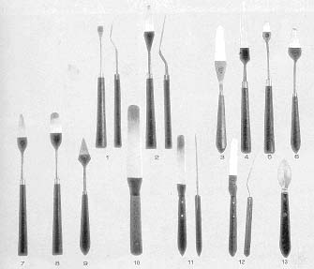

Slide 10
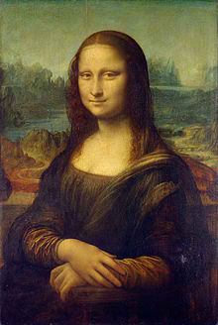
《蒙娜麗莎的微笑》
李奧那多‧達文西(Leonardo da Vinci 1452~1519)於1503~1506年間所畫

Slide 11
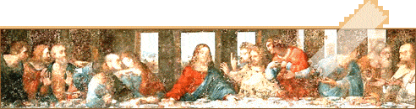
《最後的晚餐》
李奧那多‧達文西(Leonardo da Vinci 1452~1519)於1495年所畫

